Slide 1
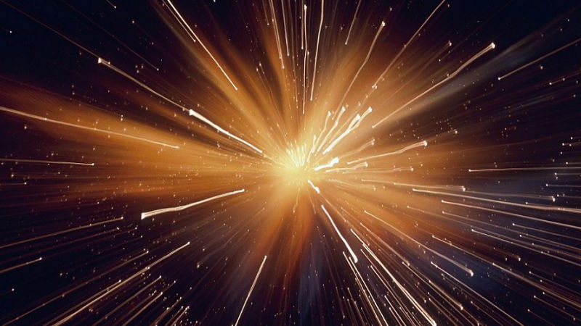
De oerknal

Slide 2
Planning
Introductie
Experiment
Presentaties
Filmfragment

Slide 3
Hoe is het heelal ontstaan?

Slide 4
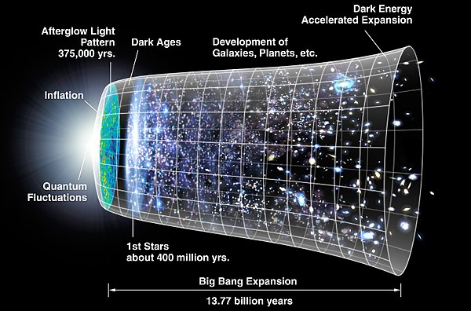
De oerknal

Slide 5
Experiment
Benodigdheden per leerling
Ballon
A4-papier (gekleurd)
(kleur)potloden
Scharen

Slide 6
presentaties
Zoek zelf informatie op over de oerknal.
Maak een presentatie van maximaal 3 minuten.
Je werkt samen in een groepje van 4.

Slide 7
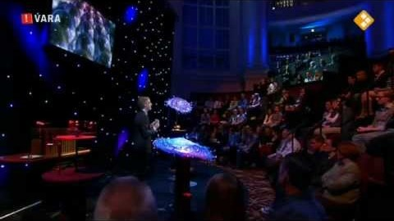
Filmfragment

